Slide 1

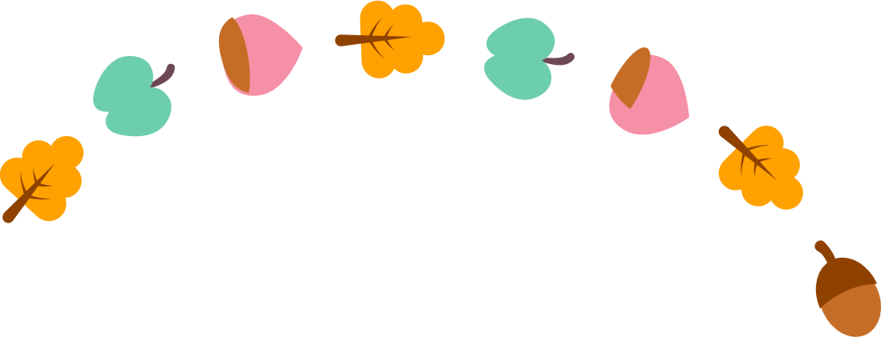

KHỞI ĐỘNG

Slide 2
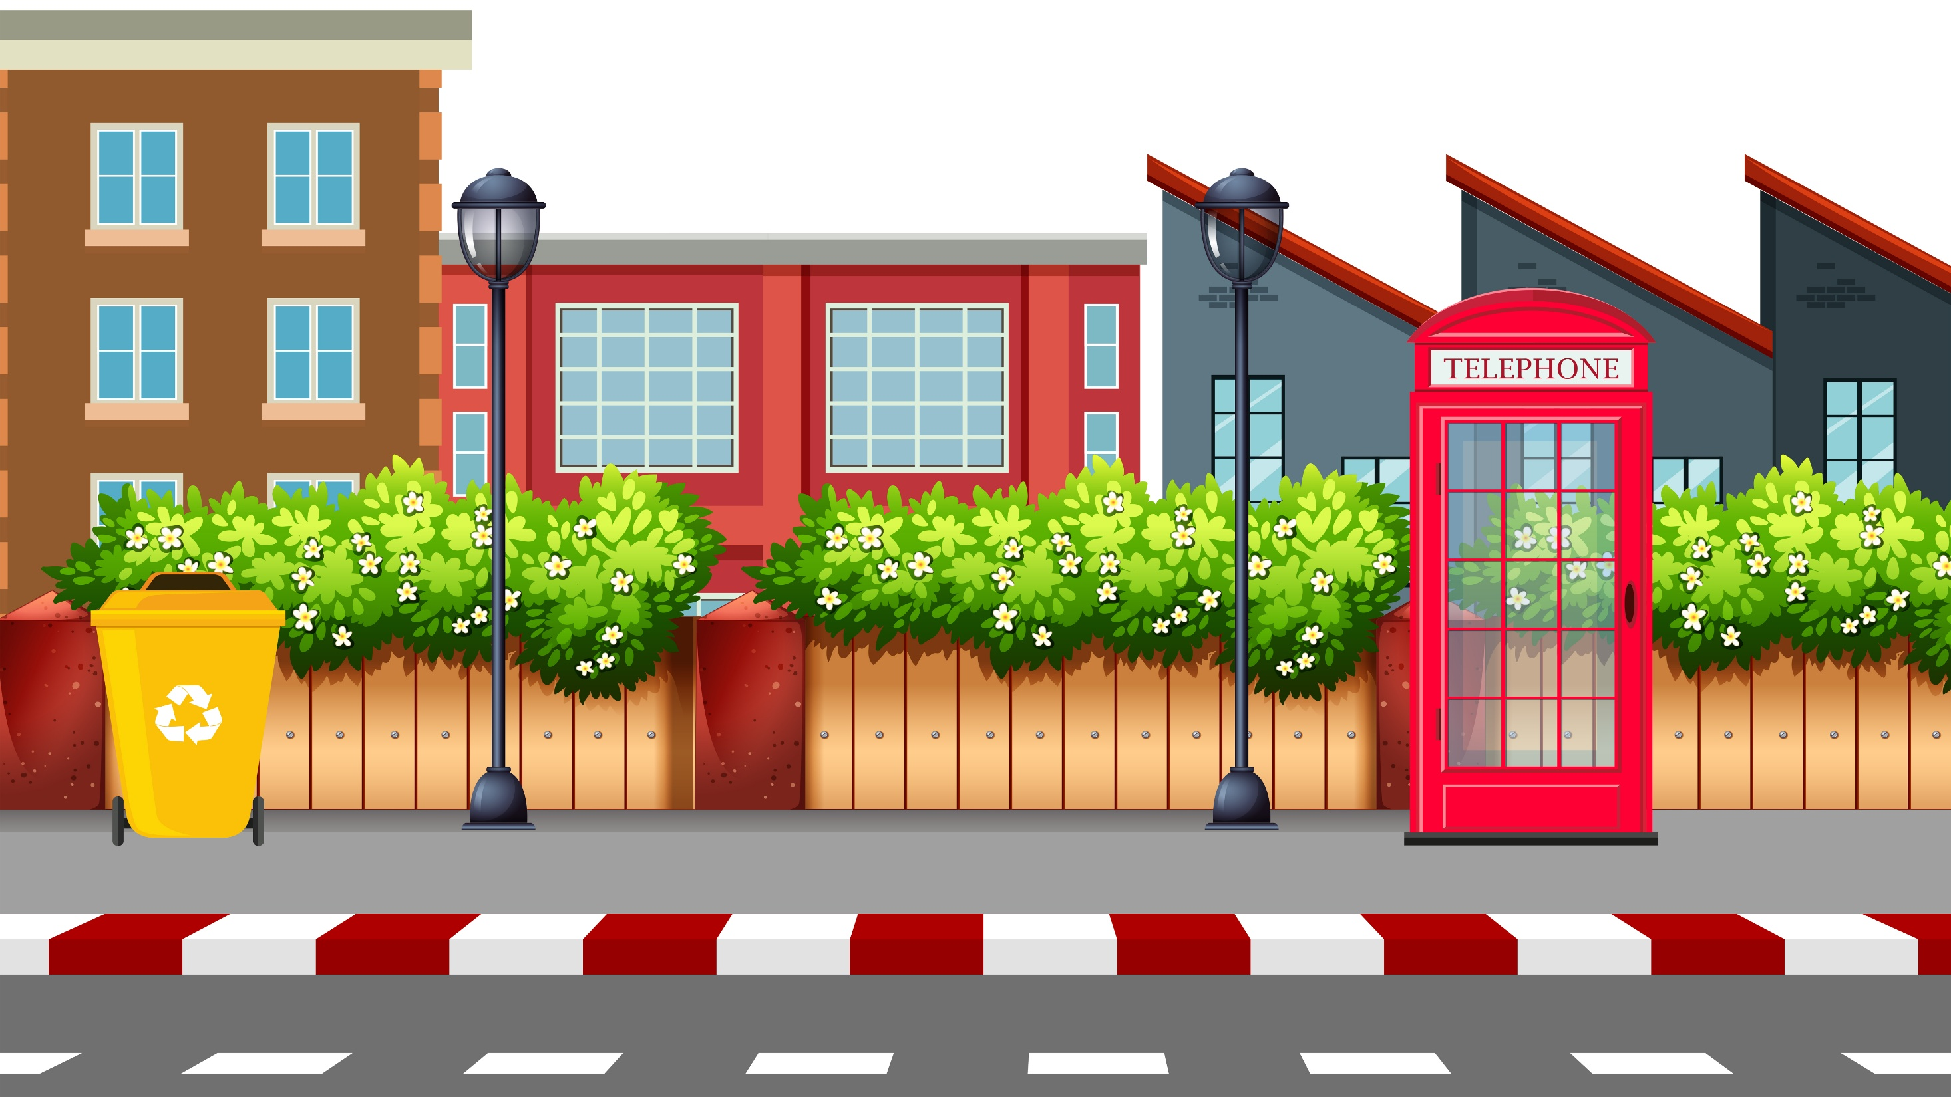


Slide 3


Cùng đi siêu thị với mình nhé!

Slide 4
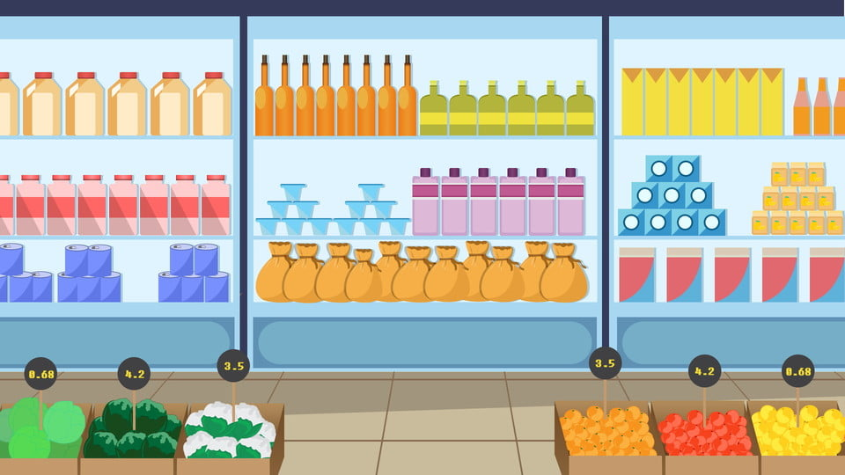
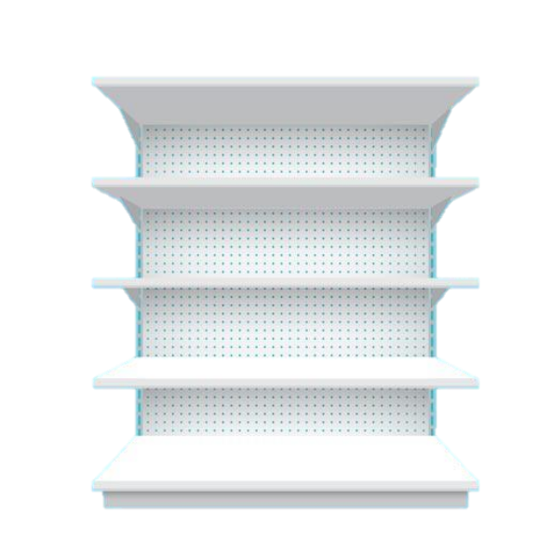




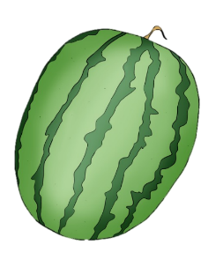
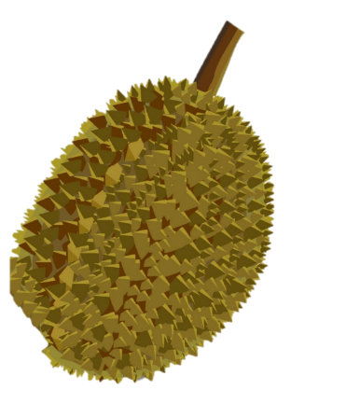
Quầy trái cây
Thử tài đoán cân nặng, đoán tiền mua trái cây!

Slide 5






Quầy trái cây
Quả gì nặng khoảng 4 kg,
có giá 280 000 đồng?
Bạn đoán đúng rồi!
Bạn đoán chưa đúng! Quan sát thật kĩ nhé!
Bạn đoán chưa đúng! Quan sát thật kĩ nhé!
Bạn đoán chưa đúng! Quan sát thật kĩ nhé!
Bạn đoán chưa đúng! Quan sát thật kĩ nhé!
Bạn đoán chưa đúng! Quan sát thật kĩ nhé!

Slide 6
Quầy trái cây
Quả gì nặng khoảng 3 kg,
có giá 36 000 đồng?
Bạn đoán đúng rồi!
Bạn đoán chưa đúng! Quan sát thật kĩ nhé!
Bạn đoán chưa đúng! Quan sát thật kĩ nhé!
Bạn đoán chưa đúng! Quan sát thật kĩ nhé!
Bạn đoán chưa đúng! Quan sát thật kĩ nhé!

Slide 7
Quầy trái cây
Quả gì nặng khoảng 50g,
có giá 3 000 đồng?
Bạn đoán chưa đúng! Quan sát thật kĩ nhé!
Bạn đoán chưa đúng! Quan sát thật kĩ nhé!
Bạn đoán đúng rồi!
Bạn đoán chưa đúng! Quan sát thật kĩ nhé!

Slide 8
Quầy trái cây
Quả gì nặng khoảng 1kg,
có giá 20 000 đồng?
Bạn đoán chưa đúng! Quan sát thật kĩ nhé!
Bạn đoán đúng rồi!
Bạn đoán chưa đúng! Quan sát thật kĩ nhé!

Slide 9
Quầy trái cây
Quả gì nặng khoảng 300g,
có giá 18 000 đồng?
Bạn đoán chưa đúng! Quan sát thật kĩ nhé!
Bạn đoán đúng rồi!

Slide 10
Quầy trái cây
Đố em 1kg chuối thường có mấy quả và giá 1kg chuối khoảng bao nhiêu?
Trả lời vào buổi học sau nhé!

Slide 11

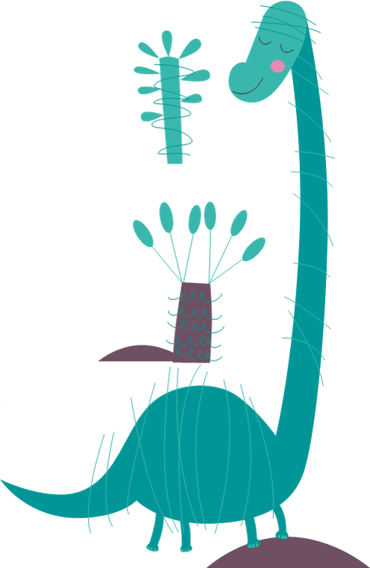



TOÁN
tấn
Bảng đơn vị đo khối lượng
kg
g

Slide 12




1 tấn =
1000kg
tấn
… kg
Em đã học những đơn vị đo khối lượng nào?
tạ
100kg
1 tạ =
… kg
… kg
yến
1 yến =
10kg
kg

Slide 13


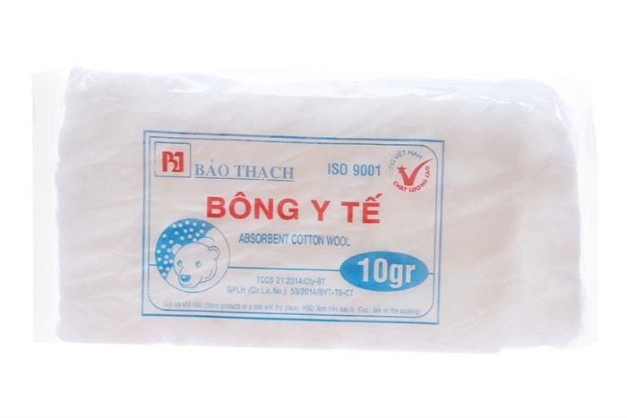
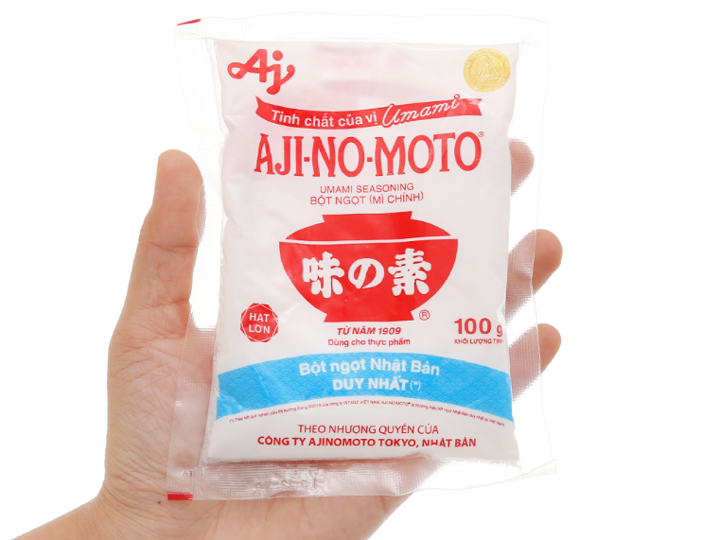
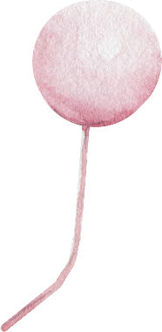
a) Đề-ca-gam, Héc-tô-gam
Để đo khối lượng các vật nặng hàng chục, hàng trăm gam, người ta còn dùng những đơn vị: đề-ca-gam, héc-tô-gam
Đề-ca-gam viết tắt là dag
Héc-tô-gam viết tắt là hg
1dag = 10g
1hg = 10dag
1hg = 100g
gr có nghĩa “gram”, dịch sang tiếng Việt là “gam”

Slide 14
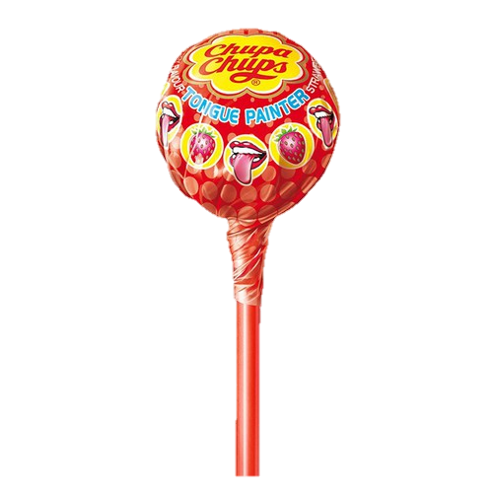
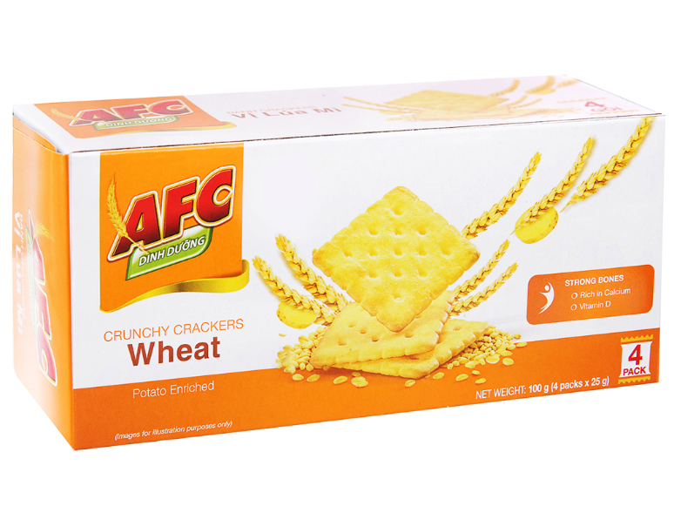


a) Đề-ca-gam, Héc-tô-gam
1dag
1hg

Slide 15


Giới thiệu bảng đơn vị
đo khối lượng

Slide 16

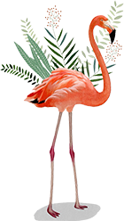
tấn
tạ
yến
kg
hg
dag
g
Viết các đơn vị đo khối lượng đã học
theo thứ tự từ lớn đến bé.

Slide 17
b) Bảng đơn vị đo khối lượng
 |  |  | Ki-lô-gam
Lớn hơn ki-lô-gam
Bé hơn ki-lô-gam
tấn
tạ
yến
kg
hg
dag
g
tấn
tạ
yến
kg
hg
dag
g
1 tấn
= 10 tạ
= 1000kg
1 tạ
= 10 yến
= 100kg
1 yến
= 10kg
1kg
= 10hg
= 1000g
1hg
= dag
= 100g
1dag
= 10g
1g
Nhận xét: Mỗi đơn vị đo khối lượng đều gấp 10 lần
đơn vị bé hơn, liền nó

Slide 18



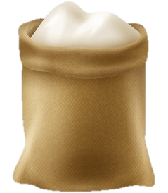
Đơn vị đo thông dụng
1 tấn = 1000kg
50kg
50kg
50kg
50kg
50kg
50kg
50kg
50kg
50kg
50kg
50kg
50kg
50kg
50kg
50kg
50kg
50kg
50kg
50kg
50kg
50kg

Slide 19


Đơn vị đo thông dụng
1 tạ = 100kg
5kg
5kg
5kg
5kg
5kg
5kg
5kg
5kg
5kg
5kg
5kg
5kg
5kg
5kg
5kg
5kg
5kg
5kg
5kg
5kg
5kg

Slide 20

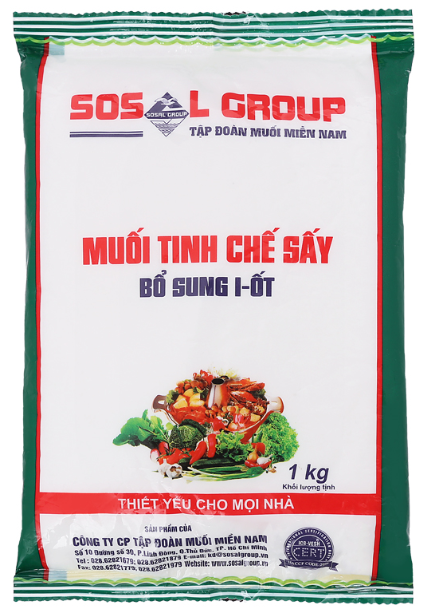
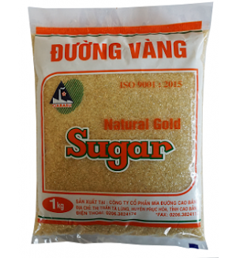
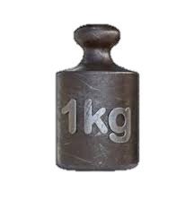
Đơn vị đo thông dụng
1 kg = 1000g

Slide 21
Luyện tập

Slide 22
Viết số thích hợp vào chỗ chấm
Bài 1
a) 1dag = … g
10g = …dag
a) 1dag = 10g
10g = 1dag
1hg = … dag
10dag = … hg
1hg = 10dag
10dag = 1hg
b) 4dag = … g
8hg = … dag
3kg = 30hg
7kg = 7000g
b) 4dag = 40g
8hg = 80dag
3kg = … hg
7kg = .. g
2kg 300g = 2300 g
2kg 30g = 2030 g
2kg 300g = … g
2kg 30g = … g
2kg300g = 2000g + 300g = 2300g
2kg30g = 2000g + 30g = 2030g

Slide 23

Nhớ viết tên đơn vị trong kết quả tính bạn nhé!
Bài 2. Tính
380g + 195g
928dag – 274dag
452hg x 3
768hg : 6
380g + 195g = 575g
928dag – 274dag = 654dag
452hg x 3 = 1 356hg
768hg : 6 = 128hg

Slide 24

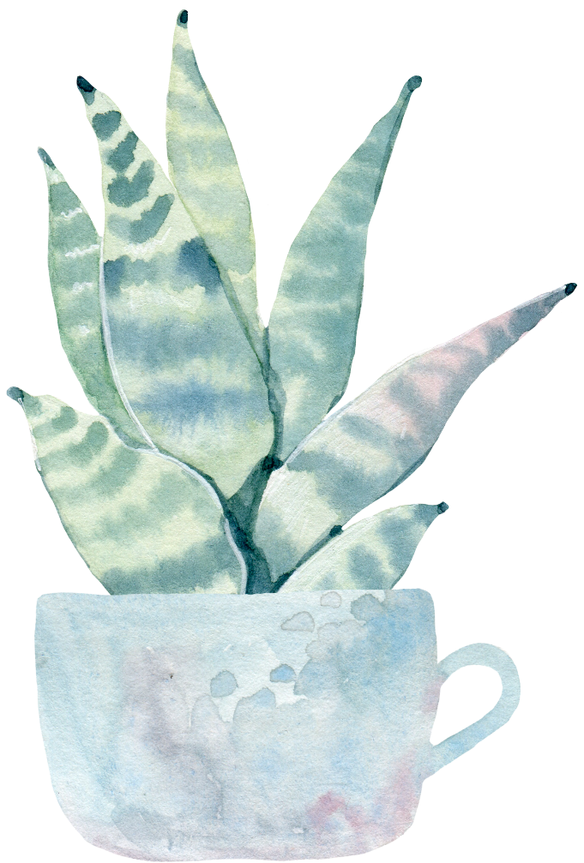
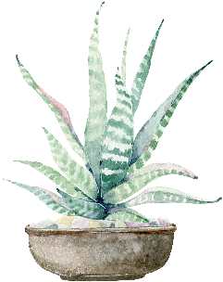
1
3
2
Tập đổi đơn vị
4
Xem lại bài
Thuộc bảng đơn vị đo
độ dài
Chuẩn bị
bài mới
CỦNG CỐ

Slide 25


Chúc các em học tốt!
Tạm biệt
các em

